Slide 1
第10章 Python网络编程
彭小江，博士，副教授
深圳技术大学
Email: pengxiaojiang@sztu.edu.cn
Homepage: https://pengxj.github.io/
Notes:
很多深度学习书都喜欢用植物或者水果作为代号，如南京大学周志华的西瓜书-机器学习、复旦大学邱锡鹏的蒲公英-神经网络与深度学习，最适合的感觉是榴莲，因为拨起来很费劲，一旦拨开很甜蜜。榴莲课

Slide 2
主要内容
计算机网络基础知识
socket
urllib
网页爬虫案例

Slide 3
10.1 计算机网络基础知识
网络体系结构，分层设计的好处 ISO/OSI: 7 TCP/IP 5
网络协议三要素：语法、语义、时序
常见应用层协议：DNS、FTP、HTTP、SMTP、POP3、TELNET……
传输层主要概念：TCP、UDP、端口号
IP地址、套接字
MAC地址

Slide 4
10.2 UDP和TCP编程基础
Python标准库socket提供了套接字编程的大部分功能，支持使用UDP和TCP协议进行网络通信。

Slide 5
10.2.1 UDP协议编程
UDP属于无连接协议，直接向对方发送信息即可，适用于对效率要求相对较高而对准确性要求相对较低的场合，例如视频在线点播、网络语音通话等等。
socket模块中用于UDP编程的函数和套接字方法主要有：
socket([family[, type[, proto]]])：模块函数，创建一个socket对象，其中family为socket.AF_INET表示IPV4，socket.AF_INET6表示IPV6；type为SOCK_STREAM表示TCP协议，SOCK_DGRAM表示UDP协议。
sendto(string, address)：套接字方法，把string指定的字节串内容发送给address指定的套接字地址，address是一个元组，格式为(IP地址,端口号)。
recvfrom(bufsize[,flags])：套接字方法，返回接收到的数据和发送方地址。

Slide 6
10.2.1 UDP协议编程
例10-1 编写UDP通信程序，发送端发送一个字符串“Hello world!”。接收端在计算机的5000端口进行接收，并显示接收内容，如果收到字符串bye（忽略大小写）则结束监听。

Slide 7
10.2.1 UDP协议编程
接收端代码receiver.py：
import socket
# 使用IPV4协议，使用UDP协议传输数据
s=socket.socket(socket.AF_INET, socket.SOCK_DGRAM)
# 绑定IP地址和端口号，空字符串表示本机任何可用IP地址
s.bind(('', 5000))
while True:
data, addr = s.recvfrom(1024)
# 显示接收到的内容
data = data.decode()
print('received message:{0} from PORT {1[1]} on {1[0]}'.format(data, addr))
if data.lower() == 'bye':
break
s.close( )

Slide 8
10.2.1 UDP协议编程
发送端代码sender.py：
import socket
import sys
s=socket.socket(socket.AF_INET, socket.SOCK_DGRAM)
# 假设192.168.0.103是接收端机器的IP地址
# sys.argv[1]表示第一个命令行参数，是个字符串
s.sendto(sys.argv[1].encode() , ("192.168.0.103" ,5000))
s.close( )

Slide 9
10.2.1 UDP协议编程
首先启动一个命令提示符环境并运行接收端程序，这时接收端程序处于阻塞状态，接下来再启动一个新的命令提示符环境并运行发送端程序，此时会看到接收端程序继续运行并显示接收到的内容以及发送端程序所在计算机IP地址和占用的端口号。

Slide 10
10.2.1 UDP协议编程
当发送端发送字符串bye后，接收端程序结束，此后再次运行发送端程序时接收端没有任何反应，但发送端程序也并不报错。这正是UDP协议的特点，即“尽最大努力传输”，并不保证非常好的服务质量。

Slide 11
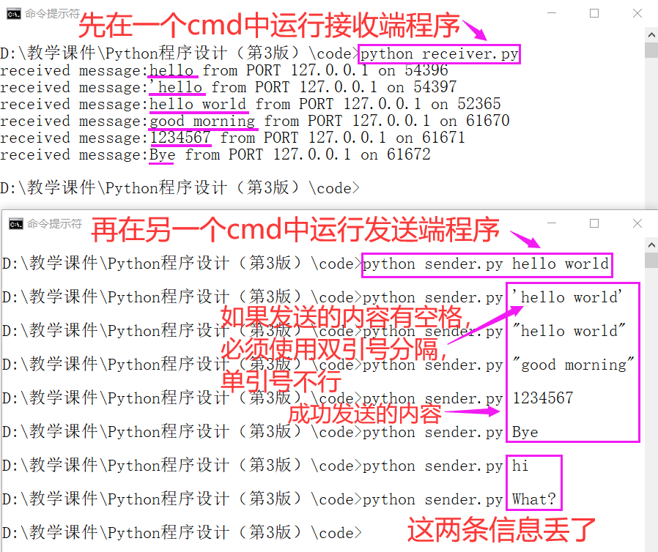
10.2.1 UDP协议编程
运行效果截图

Slide 12
10.2.2 TCP编程
TCP协议适用于对效率要求相对较低而准确性要求很高的场合，例如文件传输、电子邮件等等，需要建立连接、数据传输、断开连接三个步骤。
socket模块常用于TCP编程的函数和方法有：
socket()：模块函数，创建套接字
connect(address)：套接字对象方法，连接远程计算机
send(data[,flags])：套接字对象方法，发送数据
sendall(data[, flags])：套接字对象方法，发送全部数据
recv(bufsize[,flags])：套接字对象方法，接收数据
bind(address)：套接字对象方法，绑定地址
listen(backlog)：套接字对象方法，开始监听，等待客户端连接
accept()：套接字对象方法，响应客户端的请求

Slide 13
10.2.2 TCP编程
TCP通信过程示意图

Slide 14
10.2.2 TCP编程
例10-2 TCP通信程序。模拟机器人聊天软件原理，服务端提前建立好字典，然后根据接收到的内容自动回复。

Slide 15
10.2.2 TCP编程
服务端代码chatserver.py
import socket
from os.path import commonprefix
words = {'how are you?':'Fine,thank you.',
'how old are you?':'38',
'what is your name?':'Dong FuGuo',
"what's your name?":'Dong FuGuo',
'where do you work?':'University',
'bye':'Bye'}
HOST = ''
PORT = 50007
s = socket.socket(socket.AF_INET, socket.SOCK_STREAM)
# 绑定socket
s.bind((HOST, PORT))
# 开始监听一个客户端连接，表示自己是服务端程序，1表示可以同时服务的客户端数量
s.listen(1)
print('Listening on port:',PORT)

Slide 16
10.2.2 TCP编程
conn, addr = s.accept() # 返回一个用于通信的套接字以及客户端地址
print('Connected by', addr)
while True: # 开始聊天
data = conn.recv(1024).decode()
if not data: # 对于TCP连接，没有接收到数据表示对方已关闭
break
print('Received message:', data)
m = 0
key = ''
for k in words.keys(): # 尽量猜测对方要表达的真正意思
data = ' '.join(data.split()) # 删除多余的空白字符
if len(commonprefix([k, data])) > len(k)*0.7: # 与某个“键”非常接近，就直接返回
key = k
break
length = len(set(data.split())&set(k.split())) # 使用选择法，选择一个重合度较高的“键”
if length > m:
m = length
key = k
conn.sendall(words.get(key, 'Sorry.').encode()) # 选择合适的信息进行回复
conn.close()
s.close()

Slide 17
10.2.2 TCP编程
客户端代码chatclient.py：
import socket
import sys
# 服务端主机IP地址和端口号
HOST = '127.0.0.1'
PORT = 50007
s = socket.socket(socket.AF_INET, socket.SOCK_STREAM)
try:
# 连接服务器
s.connect((HOST, PORT))
except Exception as e:
print('Server not found or not open')
sys.exit()

Slide 18
10.2.2 TCP编程
while True:
c = input('Input the content you want to send:')
# 发送数据
s.sendall(c.encode())
# 从服务端接收数据
data = s.recv(1024).decode()
print('Received:', data)
if c.lower() == 'bye':
break
# 关闭连接
s.close()

Slide 19
10.2.2 TCP编程
启动一个命令提示符环境并运行服务端程序，服务端开始监听；启动一个新的命令提示符环境并运行客户端程序，服务端提示连接已建立；在客户端输入要发送的信息后，服务端会根据提前建立的字典来自动回复。
服务端每次都在固定的端口进行监听，而客户端每次建立连接时可能会使用不同的端口。如果服务端程序没有运行，那么客户端就无法建立连接，当然也无法发送任何信息，这正是TCP协议区别于UDP协议的地方。

Slide 20
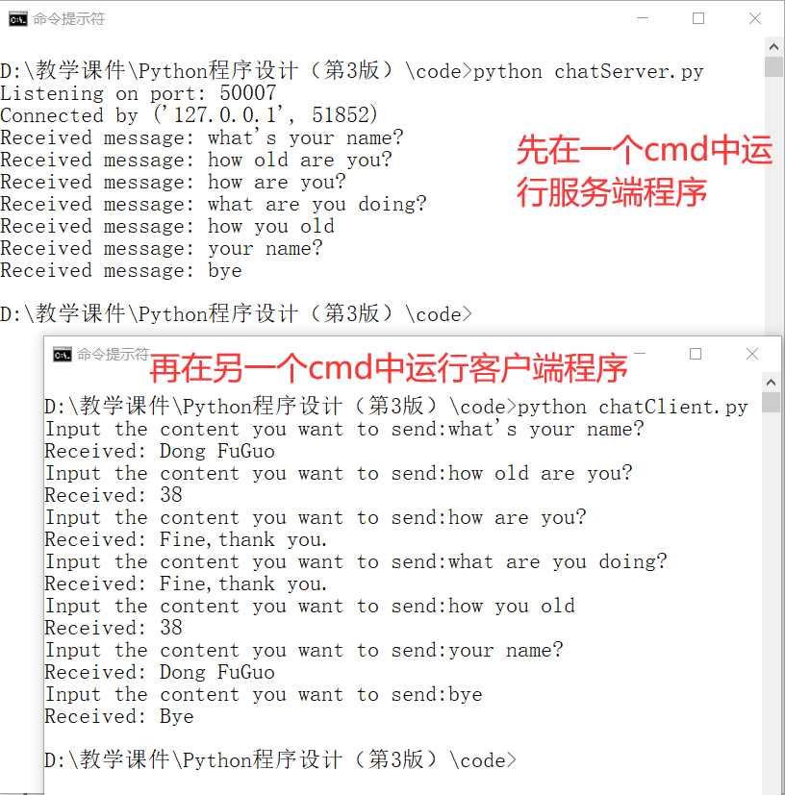
10.2.2 TCP编程
运行效果截图

Slide 21
传输综合案例
模拟网络摄像头视频传输

Slide 22
10.2.2 TCP编程
增强：支持多客户端的服务端程序。
code\chatServer_多客户版.py

Slide 23
10.3 Socket编程案例精选
10.3.1 网络嗅探器
10.3.2 多进程端口扫描器
10.3.3 查看本机所有联网程序信息
10.3.4 查看局域网内IP地址与MAC地址对应关系
10.3.5 查看本机网络流量
10.3.6 局域网内服务器自动发现
10.3.7 多线程+Socket实现素数远程查询

Slide 24
10.3.6 局域网内服务器自动发现
例10-8 使用UDP广播实现服务器自动发现功能。服务端启动之后自动在局域网内广播一个特殊的信息来表示自己的存活，客户端监听特定的端口并根据消息内容来识别服务器。

Slide 25
10.3.6 局域网内服务器自动发现
客户端代码udp_autoFindServer_client.py
import socket
import time
def findServer():
# 创建socket对象
sock = socket.socket(socket.AF_INET, socket.SOCK_DGRAM)
# 绑定socket
sock.bind(('', 5050))
while True:
# 接收信息
data, addr = sock.recvfrom(1024)
# 服务器广播信息
if data.decode() == 'ServerIP':
# 查看服务器IP
print(addr[0])
# 休息一秒
time.sleep(1)
findServer()

Slide 26
10.3.6 局域网内服务器自动发现
服务端代码udp_autoFindServer_server.py
import socket
import time
import sys
import os
try:
with open(os.getenv('temp')+'\\abc.txt', 'x') as fp:
fp.write('Server')
except:
print('Server already exists.')
sys.exit(0)

Slide 27
10.3.6 局域网内服务器自动发现
def sendServerIP():
sock = socket.socket(socket.AF_INET, socket.SOCK_DGRAM)
while True:
# 获取本机IP
IP = socket.gethostbyname(socket.gethostname())
# 255表示广播地址
IP = IP[:IP.rindex('.')]+'.255'
# 发送信息
sock.sendto('ServerIP'.encode(), (IP, 5050))
time.sleep(1)
print('Server started.....')
sendServerIP()

Slide 28
10.4 网页内容读取与网页爬虫
10.4.1 网页内容读取与域名处理基础知识
扩展：Python Web服务Flask
10.4.2 网页爬虫实战

Slide 29
10.4.1 网页内容读取与域名处理基础知识
Python 3.x标准库urllib提供了编写网页爬虫所需要的大部分功能，主要包含urllib.request、urllib.response、urllib.parse、urllib.robotparser和urllib.error子模块。

Slide 30
10.4.1 网页内容读取与域名处理基础知识
读取网页内容
>>> import urllib.request
>>> fp = urllib.request.urlopen(r'http://www.python.org')#'r'是防止字符转义
>>> print(fp.read(100))
>>> print(fp.read(100).decode()) #解码是因为fp得到的是字节，需要转成字符
>>> fp.close()

Slide 31
10.4.1 网页内容读取与域名处理基础知识
使用GET方法提交参数并访问页面
>>> import urllib.request
>>> import urllib.parse
>>> params = urllib.parse.urlencode({‘wd’: SZTU})
>>> url = "http://www.baidu.com/s?%s" % params
>>> with urllib.request.urlopen(url) as f:
print(f.read().decode('utf-8'))

Slide 32
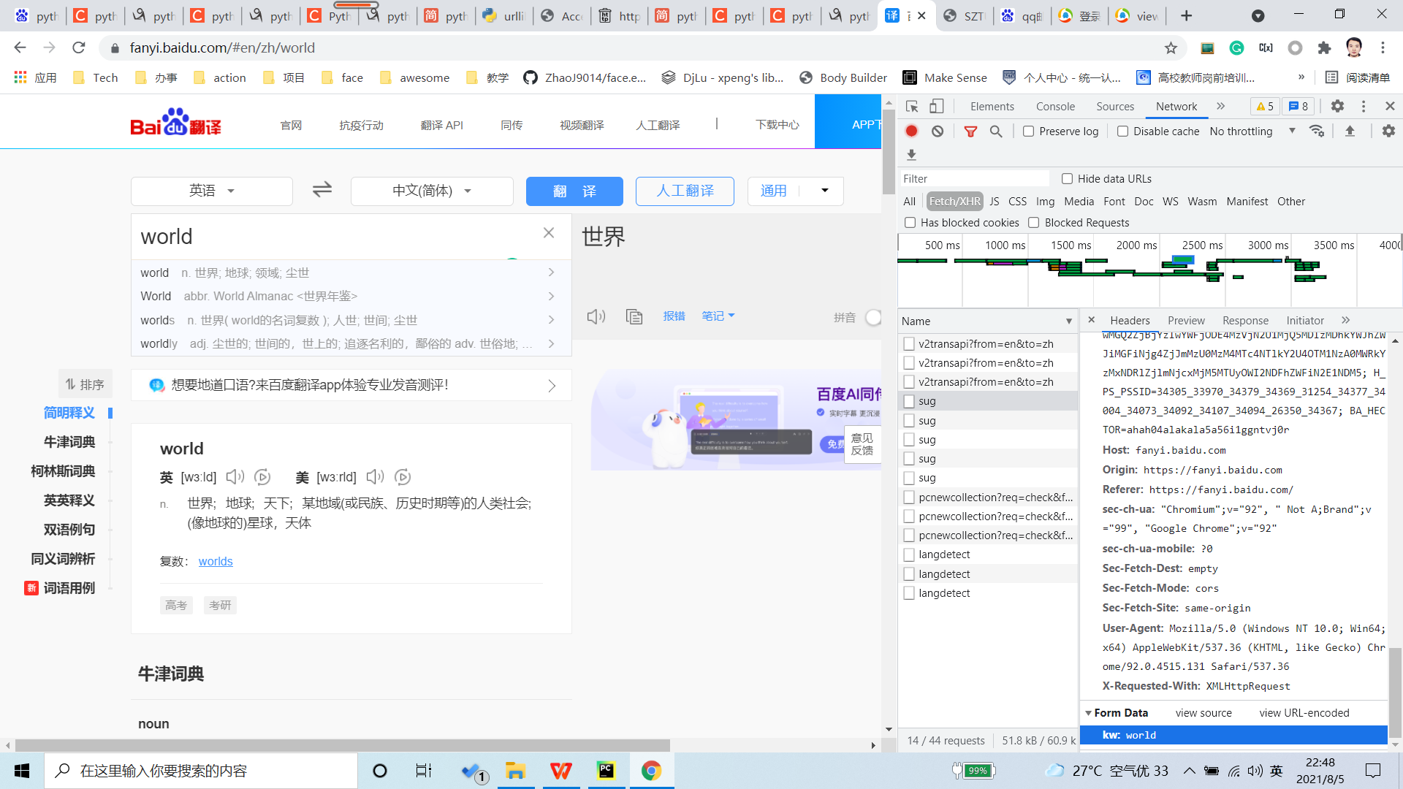
10.4.1 网页内容读取与域名处理基础知识
使用POST方法向目标页面提交数据（百度翻译案例）
设置->工具->开发者工具

Slide 33
10.4.1 网页内容读取与域名处理基础知识
GET v.s. POST?
HTTP GET
GET方法做的事就跟它说的一样：从网页服务器要求（请求）数据，GET请求是目前最常见的HTTP请求，在一个GET请求过程中，网页应用程序除了将所需要页面的HTML响应给这个请求外不做任何其他事情。这里特意指出，在处理GET请求过程中网页应用程序不应改变自身任何状态（比如，它不能基于一个GET请求就创建一个新的用户帐户），因为这个原因，GET请求通常被认为是“安全”的，因为它们不会导致驱动网站的应用程序的任何变化。

Slide 34
10.4.1 网页内容读取与域名处理基础知识
GET v.s. POST?
HTTP POST
显然，除了单纯地看看页面意外还有更多与网站交互的方式，我们也可以向web应用程序发送数据，比如说一个表单，要完成这个工作，需要另一个不同的请求：POST。POST请求通常会携带用户输入的数据，继而会引起web应用采取一些行为。在网站的表单上输入你的信息来注册就是通过POST请求把表单上的数据传递给web应用的。
与GET请求不同，POST请求通常会导致web应用的状态改变，在上面的例子中，当一个表单被POST以后，就创建了一个新的用户帐户，其次，POST请求也不总是会让一个新的HTML页面发送给客户端

Slide 35
10.4.1 网页内容读取与域名处理基础知识
使用HTTP代理访问指定网页
>>> import urllib.request
>>> proxies = {'http': 'http://proxy.example.com:8080/'}
>>> opener = urllib.request.FancyURLopener(proxies)
>>> with opener.open("http://www.python.org") as f:
f.read().decode('utf-8')

Slide 36
10.4.1 网页内容读取与域名处理基础知识
有的服务器可能会识别爬虫程序并阻止访问
>>> url = r'http://www.sdibt.edu.cn/info/1026/14144.htm'
>>> import urllib.request
>>> with urllib.request.urlopen(url) as fp:
content = fp.read().decode()
Traceback (most recent call last):
File "<pyshell#11>", line 1, in <module>
with urllib.request.urlopen(url) as fp:
File "C:\Python36\lib\urllib\request.py", line 223, in urlopen
return opener.open(url, data, timeout)
File "C:\Python36\lib\urllib\request.py", line 532, in open
response = meth(req, response)
File "C:\Python36\lib\urllib\request.py", line 642, in http_response
'http', request, response, code, msg, hdrs)
File "C:\Python36\lib\urllib\request.py", line 570, in error
return self._call_chain(*args)
File "C:\Python36\lib\urllib\request.py", line 504, in _call_chain
result = func(*args)
File "C:\Python36\lib\urllib\request.py", line 650, in http_error_default
raise HTTPError(req.full_url, code, msg, hdrs, fp)
urllib.error.HTTPError: HTTP Error 403: Forbidden

Slide 37
10.4.1 网页内容读取与域名分析
构造头部信息，模拟浏览器访问，绕过服务器的检查。
>>> headers = {'User-Agent':'Mozilla/5.0 (Windows NT 6.1; Win64; x64) AppleWebKit/537.36 (KHTML, like Gecko) Chrome/62.0.3202.62 Safari/537.36'}
>>> req = urllib.request.Request(url=url, headers=headers)
>>> with urllib.request.urlopen(req) as fp:
content = fp.read().decode()
>>> import re
>>> re.findall(r'<title>(.*?)</title>', content)
['我校获批11项国家“两金”项目和6项省重点研发计划(软科学部分)项目-山东工商学院|Shandong Technology and Business University']

Slide 38
10.4.1 网页内容读取与域名处理基础知识
构造头部信息，对抗文件下载防盗链
from re import findall
from urllib.parse import urljoin
from urllib.request import urlopen, Request
url = r'http://jwc.sdtbu.edu.cn/info/2002/5418.htm'
headers = {'User-Agent':'Mozilla/5.0 (Windows NT 6.1; Win64; x64) AppleWebKit/537.36 (KHTML, like Gecko) Chrome/62.0.3202.62 Safari/537.36',
'Referer': url, } # 不加这一项会有防盗链提示
req = Request(url=url, headers=headers)
with urlopen(req) as fp:
content = fp.read().decode()

Slide 39
10.4.1 网页内容读取与域名处理基础知识
pattern = r'<a href="(.+?)"><span>(.+?)</span>'
for fileUrl, fileName in findall(pattern, content):
if 'javascript' in fileUrl:
continue
fileUrl = urljoin(url, fileUrl)
req = Request(url=fileUrl, headers=headers)
with urlopen(req) as fp1:
with open(fileName, 'wb') as fp2:
fp2.write(fp1.read())

Slide 40
10.4.1 网页内容读取与域名处理基础知识
解决ssl认证错误，在爬虫程序中添加下面两行
import ssl
ssl._create_default_https_context = ssl._create_unverified_context

Slide 41
10.4.1 网页内容读取与域名处理基础知识
标准库urllib.parse提供了域名解析的功能，支持url的拆分与合并以及相对地址到绝对地址的转换。
>>> from urllib.parse import urlparse
>>> o = urlparse('http://www.cwi.nl:80/%7Eguido/Python.html')
>>> o.port
80
>>> o.hostname
'www.cwi.nl'
>>> urlparse('//www.cwi.nl:80/%7Eguido/Python.html')
ParseResult(scheme='', netloc='www.cwi.nl:80', path='/%7Eguido/Python.html', params='', query='', fragment='')

Slide 42
10.4.1 网页内容读取与域名处理基础知识
>>> urlparse('www.cwi.nl/%7Eguido/Python.html')
ParseResult(scheme='', netloc='', path='www.cwi.nl/%7Eguido/Python.html', params='', query='', fragment='')
>>> from urllib.parse import urljoin
>>> urljoin('http://www.cwi.nl/%7Eguido/Python.html', 'FAQ.html')
'http://www.cwi.nl/%7Eguido/FAQ.html'
>>> urljoin('http://www.cwi.nl/%7Eguido/Python.html','//www.python.org/%7Eguido')
'http://www.python.org/%7Eguido'

Slide 43
10.4.1 网页内容读取与域名处理基础知识
>>> from urllib.parse import urlsplit
>>> url = r'https://docs.python.org/3/library/urllib.parse.html'
>>> r1 = urlsplit(url)
>>> r1.hostname
'docs.python.org'
>>> r1.geturl()
'https://docs.python.org/3/library/urllib.parse.html'
>>> r1.netloc
'docs.python.org'
>>> r1.scheme
'https'

Slide 44
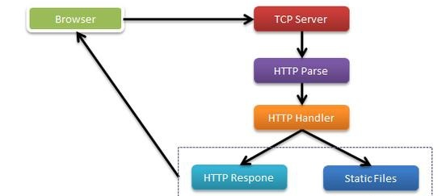
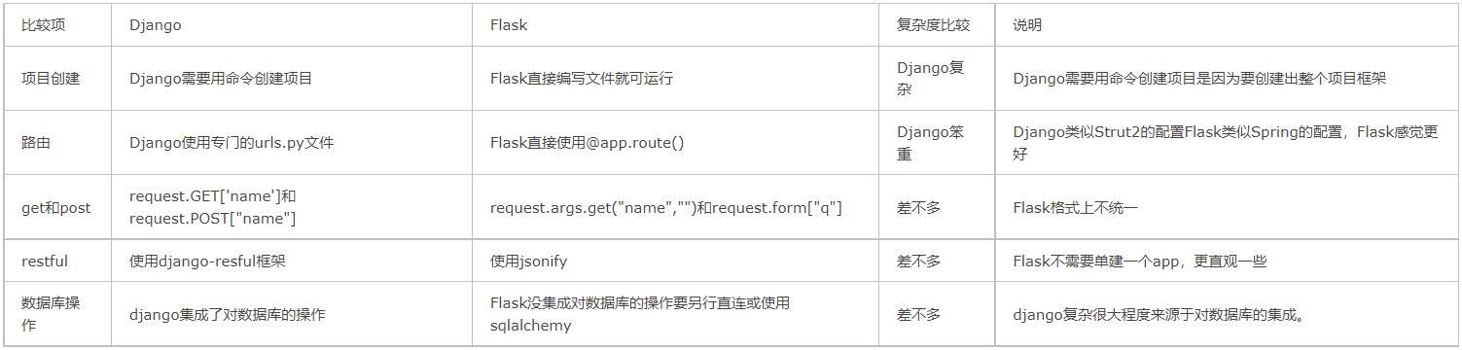
Python Web服务之Flask框架
Web服务框架做什么
Python的两大Web框架

Slide 45
Python Web服务之Flask框架
helloworld测试
运行后在网页输入127.0.0.1:5000/helloworld
from flask import Flask
# 实例化，可视为固定格式
app = Flask(__name__)
# route()方法用于设定路由；类似spring路由配置
@app.route('/helloworld')
def hello_world():
return 'Hello, World!'
if __name__ == '__main__':
# app.run(host, port, debug, options)
# 默认值：host="127.0.0.1", port=5000, debug=False
app.run(host="0.0.0.0", port=5000)

Slide 46
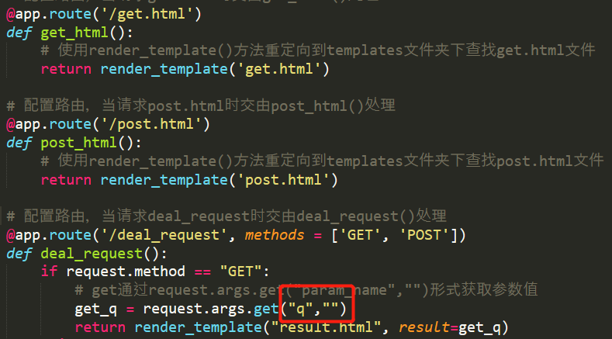
Python Web服务之Flask框架
html模板：Flask默认到templates目录下查找模板文件
get.html
<!DOCTYPE html>
<html>
<head>
<meta charset="utf-8">
<title>get请求示例</title>
</head>
<body>
<form action="/deal_request" method="get">
<input type="text" name="q" />
<input type="submit" value="搜索" />
</form>
</body>
</html>
result.html
<!-- Flask 使用Jinja2模板引擎，result为变量名 -->
<h1>{{ result }}</h1>

Slide 47
Python网络爬虫

Slide 48
网络爬虫程序的本质和要点
使用程序模拟和自动化人类的操作过程
网络爬虫并不局限于在网页上采集文本信息和下载文件，还包括电子邮箱、FTP或类似的源
一定要先准确分析网页源代码结构，如果自己都不能准确定位感兴趣的内容，基本上也不可能靠程序来完成

Slide 49
必备知识和能力
了解HTML、CSS基础语法，能够看懂网页源代码
适当了解套接字编程原理
适当了解网络协议HTTP、HTTPS、POP3、IMAP工作原理
熟悉Python基本语法知识、内置函数、运算符、控制结构、函数定义、类定义
熟悉标准库urllib、re基本用法
熟悉扩展库requests和bs4的基本用法
熟悉扩展库scrapy工作原理和爬虫项目开发过程
熟悉扩展库Selenium、MechanicalSoup基本用法

Slide 50
注意事项和需要遵守的规范
对方是否同意或授权采集这些信息
是否会对对方服务器造成伤害，例如拖垮宕机、影响正常业务
采集的信息中是否包含个人隐私或商业机密
采集到的信息如何使用，对方是否同意公开展示或授权转载，是否需要脱敏处理，是否用于盈利

Slide 51
常用HTML标签
（1）html标签
<html>和</html>是一个HTML文档的最外层标签，分别用来限定文档的开始和结束，告知浏览器自己是一个HTML文档。其他标签都需要放在一对<html></html>标签之中。
（2）head标签
<head>和</head>用来定义文档的信息，一般来说会出现在比较靠前的位置。
（3）title标签
<title>和</title>必须放在<head></head>的内部，用来定义文档的标题，也就是在浏览器标题栏上显示的文字。

Slide 52
常用HTML标签
（4）meta标签
<meta>标签必须放在<head></head>的内部，用来定义文档的一些元信息，例如作者、描述信息、编码格式、搜索关键字。该标签的用法为：
<meta charset="utf-8">
<meta name="author" content="董付国">
<meta name="description" content="《Python网络程序设计》教材示例">
<meta name="keywords" content="Python小屋,董付国,Python系列教材" />

Slide 53
常用HTML标签
（5）script标签
<script>和</script>用来定义客户端脚本（现在一般是JavaScript代码，通常用于图像操作、表单验证以及动态内容更改），既可以直接包含代码，也可以使用src属性指定外部.js文件然后使用其中的代码。
（6）style
<style>和</style>用来定义页内的层叠样式表CSS代码，用来确定页面内容的显示样式。
（7）body标签
<body>和</body>用来定义文档的主体部分，用来包含页面上显示的所有内容，比如文本、超链接、图像、表格、列表。

Slide 54
常用HTML标签
（8）form标签
<form>和</form>标签用来创建供用户输入内容的表单，可以用来包含按钮、文本框、密码输入框、单选钮、复选框、下拉列表、颜色选择框、日期选择框等组件，使用action属性指定用户提交数据时执行的代码文件路径，使用method属性指定用户提交数据的方式。

Slide 55
常用HTML标签
（9）input标签
<input>标签应放在<form>和</form>标签内部，用来定义用户输入组件实现参数输入并与服务器交互，使用type属性指定组件类型，可以是button按钮、radio单选钮、checkbutton复选框、text文本框、password密码输入框、file文件上传组件、image图像形式的提交按钮、reset重置按钮、submit提交按钮、hidden隐藏字段等。该标签的用法为：
<input type="text" />定义用户可输入文本的单行输入字段
<input type="password" id="userPwd" />定义密码输入框
<input name="sex" type="radio" value="" />定义单选钮
<input type="file" />定义文件上传组件

Slide 56
常用HTML标签
（10）div标签
<div>和</div>标签用来创建一个块，其中可以包含段落、表格、下拉列表、按钮或其他标签，style属性用来定义样式。该标签的用法为：
<div id="yellowDiv" style="background-color:yellow;border:#FF0000 1px solid;">
<ol>
<li>红色</li>
<li>绿色</li>
<li>蓝色</li>
</ol>
</div>
<div id="reddiv" style="background-color:red">
<p>第一段</p>
<p>第二段</p>
</div>

Slide 57
常用HTML标签
（11）h标签
标签h1到h6表示不同级别的标题，其中h1级别的标题字体最大，h6级别的标题字体最小。该标签的用法为：
<h1>一级标题</h1>
<h2>二级标题</h2>
<h3>三级标题</h3>
（12）p标签
<p>和</p>标签表示段落，页面上相邻两个段落之间在显示时会自动插入换行。该标签的用法为：
<p>这是一个段落</p>

Slide 58
常用HTML标签
（13）a标签
<a>和</a>标签表示超链接（也称锚点），使用时需要指定链接地址（由href属性来指定）和在页面上显示的文本，target属性用来指定在哪里打开指定的页面，值为"_blank"时表示在新的浏览器窗口中打开。该标签的用法为：
<a href="https://mp.weixin.qq.com/s/u9FeqoBaA3Mr0fPCUMbpqA" target="_blank">Python小屋1000篇历史文章清单</a>

Slide 59
常用HTML标签
（14）img标签
<img>标签用来显示一个图像，使用src属性指定图像文件地址，可以使用本地文件，也可以指定网络上的图片。该标签的用法为：
<img src="Python可以这样学.png" width="200" height="300" />
<img src="http://www.tup.tsinghua.edu.cn/upload/bigbookimg/072406-01.jpg" width="200" height="300" />

Slide 60
常用HTML标签
（15）table、tr、td标签
<table>和</table>标签用来创建表格，<tr>和</tr>用来创建行，<td>和</td>用来创建单元格。该标签的用法为：
<table border="1">
<tr>
<td>第一行第一列</td>
<td>第一行第二列</td>
</tr>
<tr>
<td>第二行第一列</td>
<td>第二行第二列</td>
</tr>
</table>

Slide 61
常用HTML标签
（16）ul、ol、li
<ul>和</ul>标签用来创建无序列表，<ol>和</ol>标签用来创建有序列表，<li>和</li>标签用来创建其中的列表项。ul和li标签的用法为：
<ul id="rgb" name="rgbColor">
<li>红色</li>
<li>绿色</li>
<li>蓝色</li>
</ul>

Slide 62
常用HTML标签
（17）span、strike、strong、i、u、sub、sup
<span>和</span>标签用来定义行内文本，<strike>和</strike>标签用来设置文字带有删除线，<strong>和</strong>标签用来设置文字加粗表示强调，<i>和</i>标签用来设置文字的斜体样式，<u>和</u>标签用来设置文字带有下画线，<sub>和</sub>标签用来设置文字为下标，<sup>和</sup>标签用来设置文字为上标。这几个标签的用法为：
<p>
<span style="color: red;"><strike>红色</strike></span>
<span style="color: green;"><strong>绿色</strong></span>
<span style="color: blue;"><i>蓝色</i></span>
<span style="color: black;"><u>黑色</u></span>
</p>
<p>
1<sup>3</sup>+5<sup>3</sup>+3<sup>3</sup>=153
</p>

Slide 63
案例一：爬取某高校新闻网站
主要任务和步骤：
1）找到第一条新闻的链接地址
2）采集新闻的标题和正文、图片，保存到本地文件，同时对正文进行分词
3）查找下一条新闻的链接地址，跳转到第2步，如果没有下一条新闻就进入第4步
4）统计所有新闻中出现次数最多的10个词语，输出结果

Slide 64
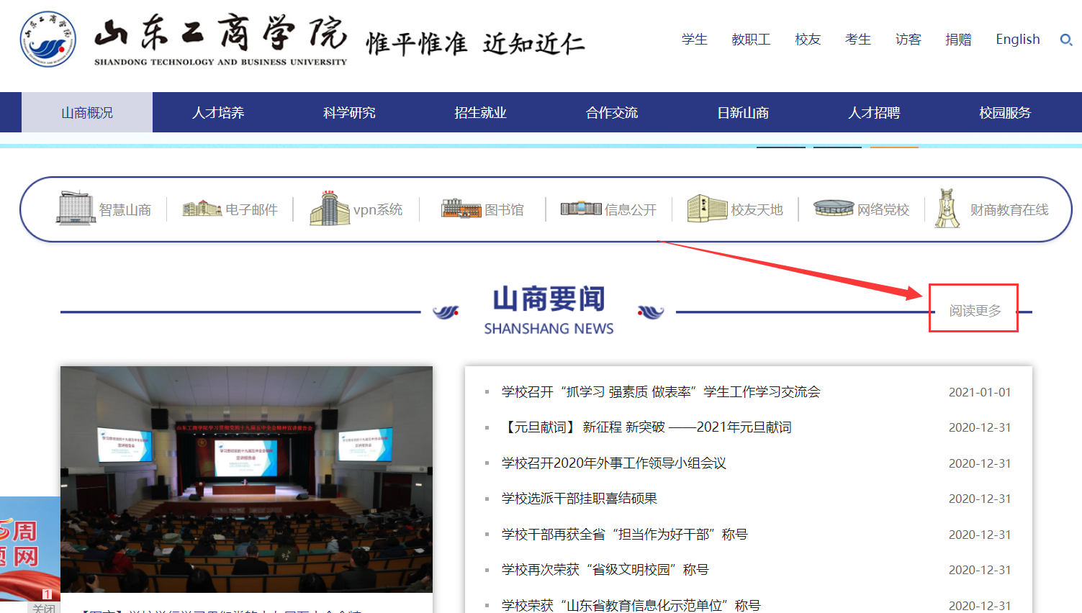
案例一：爬取某高校新闻网站

Slide 65
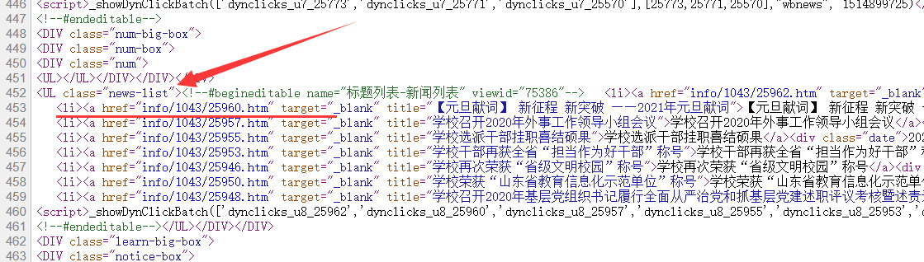
案例一：爬取某高校新闻网站

Slide 66
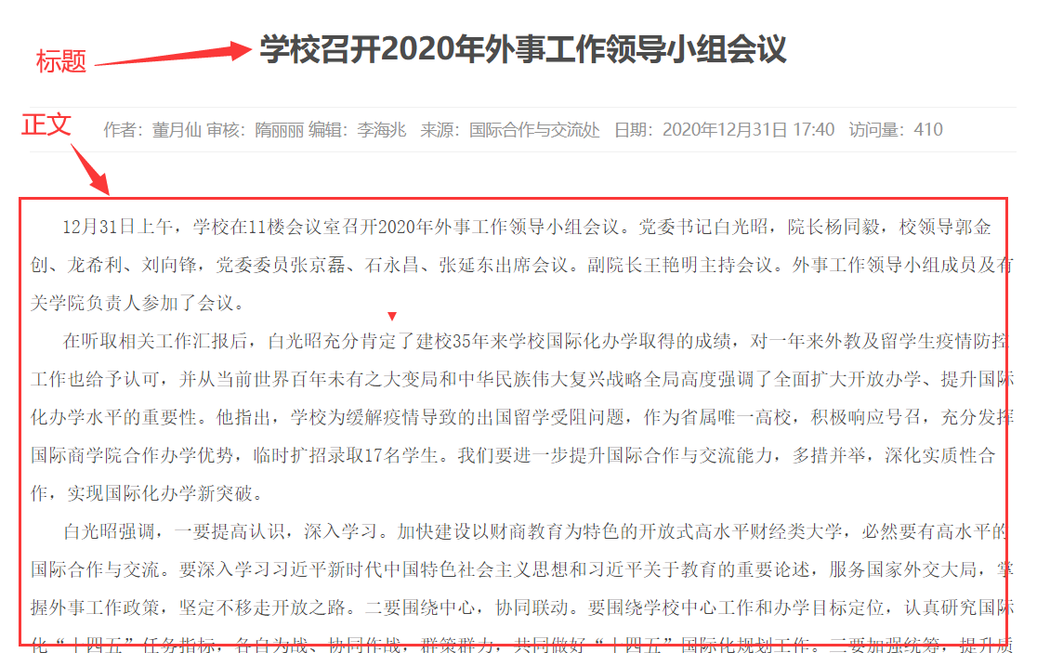
案例一：爬取某高校新闻网站

Slide 67
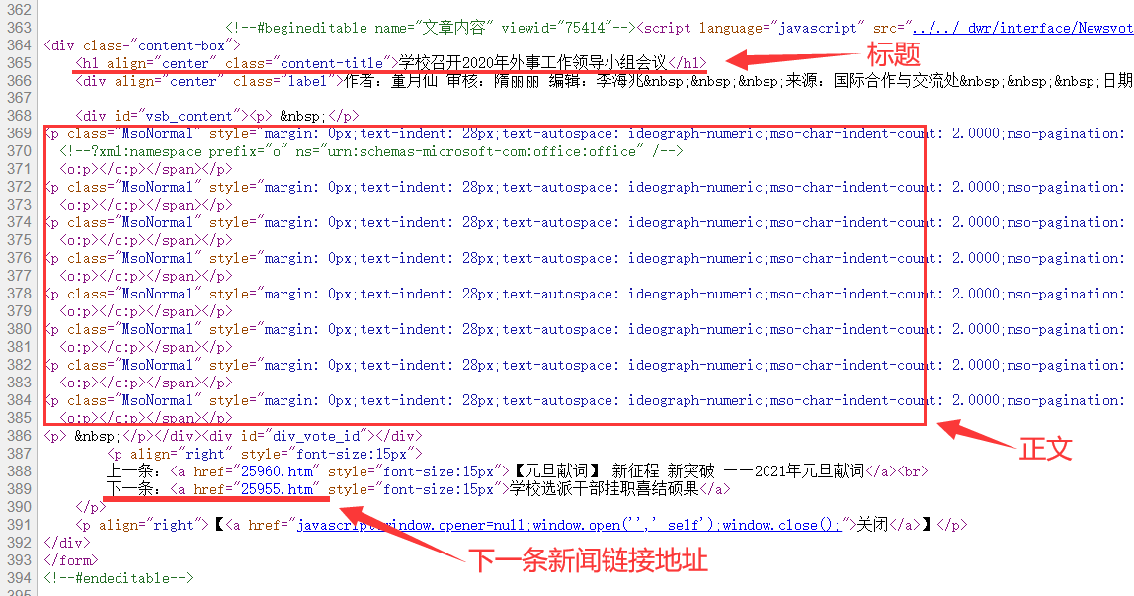
案例一：爬取某高校新闻网站

Slide 68
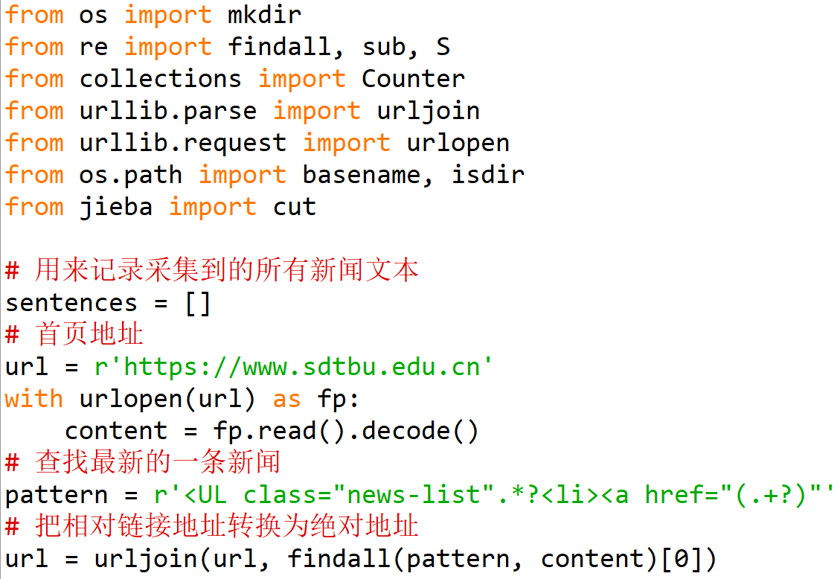
案例一：爬取某高校新闻网站

Slide 69
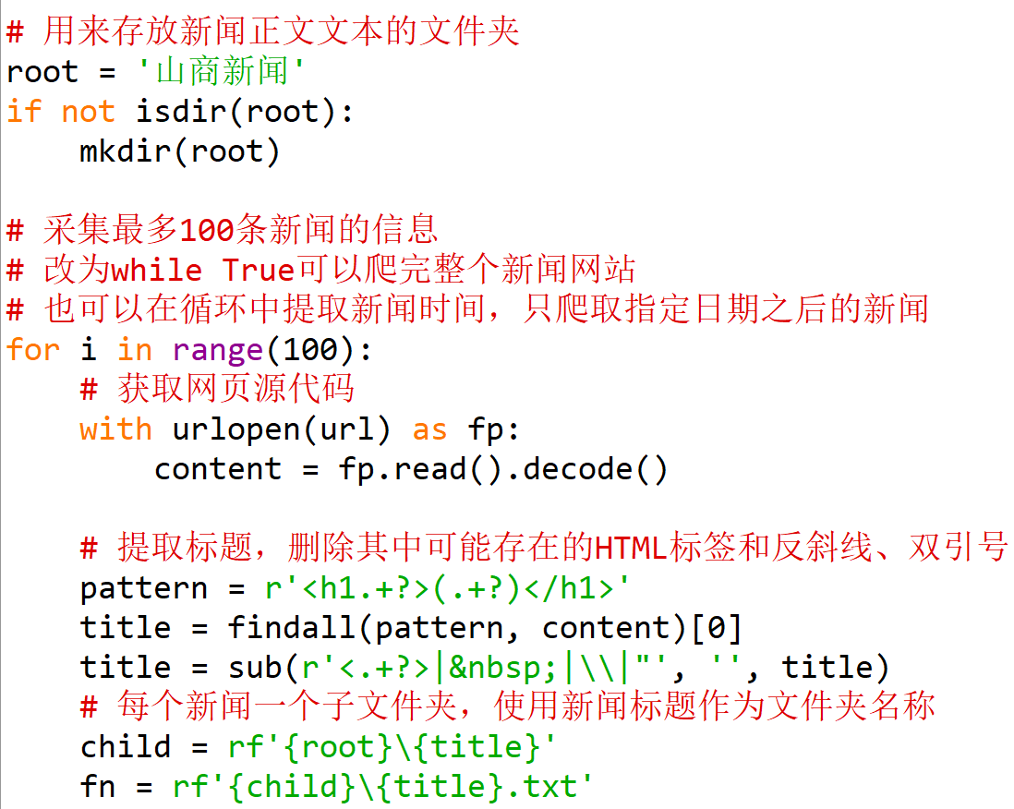
案例一：爬取某高校新闻网站

Slide 70
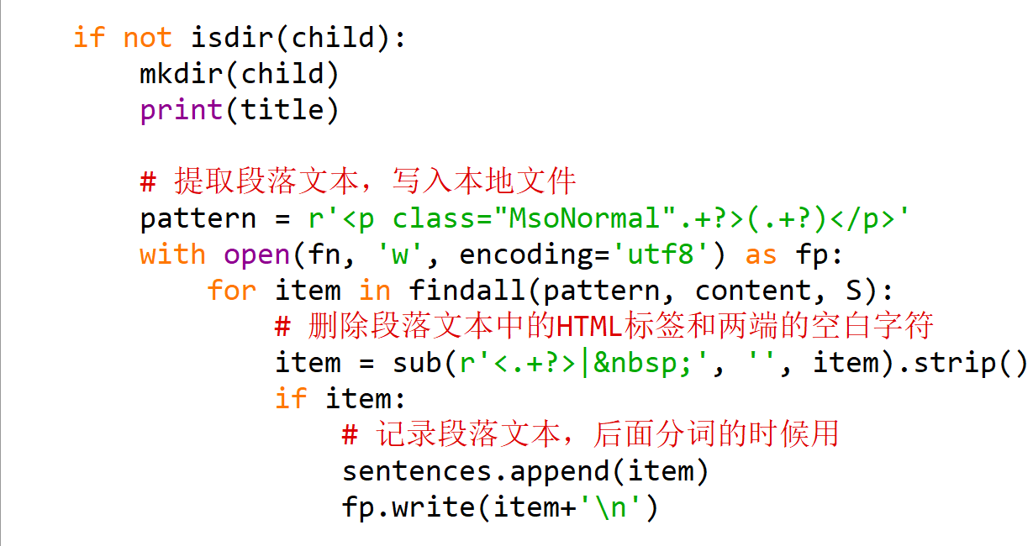
案例一：爬取某高校新闻网站

Slide 71
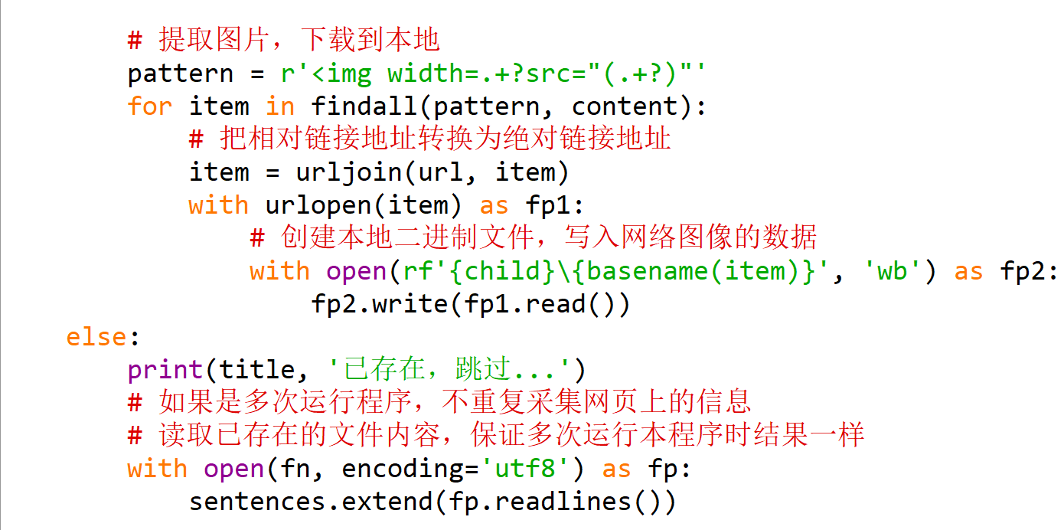
案例一：爬取某高校新闻网站

Slide 72
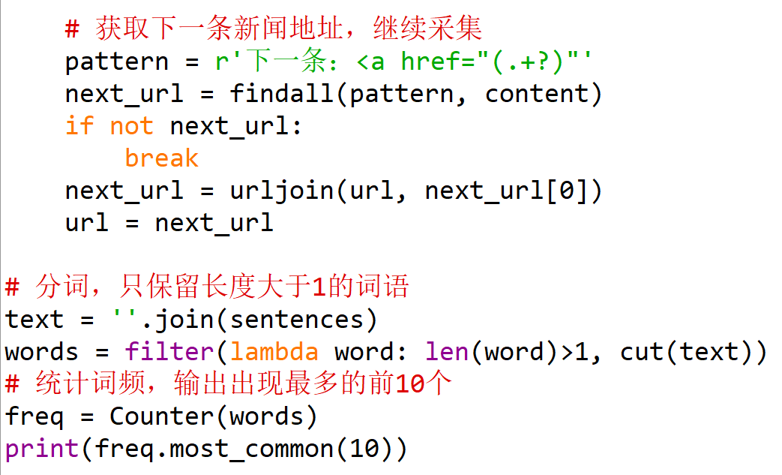
案例一：爬取某高校新闻网站

